Slide 1
Losovací aktiv OFS Vsetín
13.7.2022 Vsetín

Slide 2
Změny termínu utkání

Slide 3
Více než 17 dní před začátkem utkání

Slide 4
Více než 17 dní před začátkem utkání
- není nutná dohoda se soupeřem
- žadatel zadá nový termín do IS do kolonky poznámka napíše hlášenka
- STK schválí, pokud se jedná o změnu termínu v rámci víkendu
o zpoplatněno základní sazbou

Slide 5
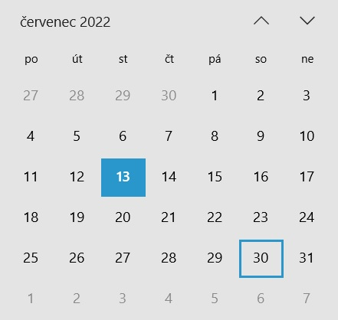

Slide 6
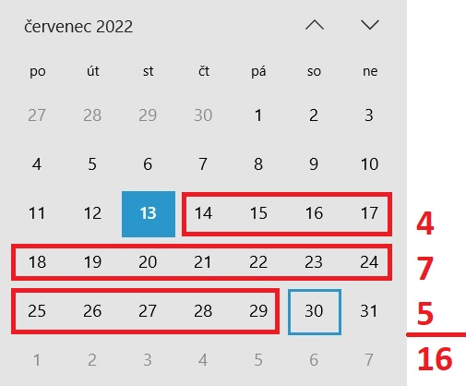

Slide 7
Méně než 17 dní a více než 10 dní před začátkem utkání

Slide 8
Méně než 17 dní a více než 10 dní před začátkem utkání
- pouze po dohodě se soupeřem
- žadatel zadá nový termín do IS, soupeř potvrdí
- zpoplatněno základní sazbou

Slide 9
Méně než 10 dní a více než 3 dny před utkáním

Slide 10
Méně než 10 dní a více než 3 dny před utkáním
- pouze po dohodě se soupeřem
- žadatel zadá nový termín do IS, soupeř potvrdí
- zpoplatněno zvýšenou sazbou

Slide 11
Méně než 3 dny před utkáním ale nejpozději 24 hodin před začátkem zápasu
- dohoda se se soupeřem
- obě družstva neprodleně po své dohodě informují telefonicky STK (tel: 734 760 582)
- na základě informace prvního ze soupeřů o dohodě o odložení bude odvolán rozhodčí.
- v případě prokazatelně nehratelné hrací plochy a souhlasu soupeře s odkladem může být poplatek za změnu termínu zrušen

Slide 12
Poplatek hradí oddíl, který o změnu v IS požádal !!!
Jako datum žádosti se počítá ten den, kdy byla žádost potvrzena soupeřem !!!

Slide 13
Základní sazba
Dospělí | Dorost, Žáci | Přípravky
150 Kč | 50 Kč | 0 Kč
Zvýšená sazba
Dospělí | Dorost, Žáci | Přípravky
300 Kč | 150 Kč | 0 Kč

Slide 14
K zajištění regulérnosti soutěží může určit STK jednotný začátek posledního jarního kola mužských soutěží, ale může tak učinit i v jiných odůvodnitelných případech. Kluby budou o této změně informovány nejpozději 7 dnů před zahájením takového utkání.

Slide 15
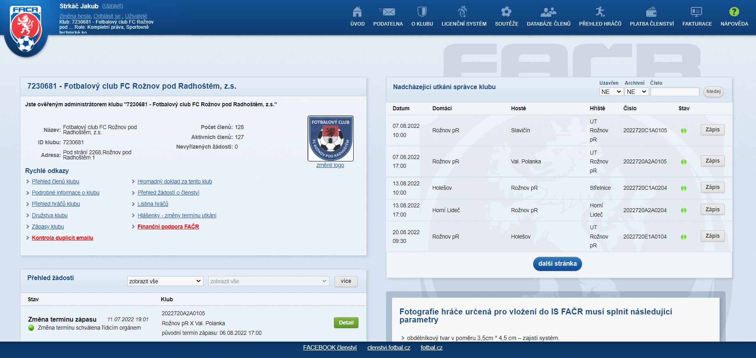

Slide 16
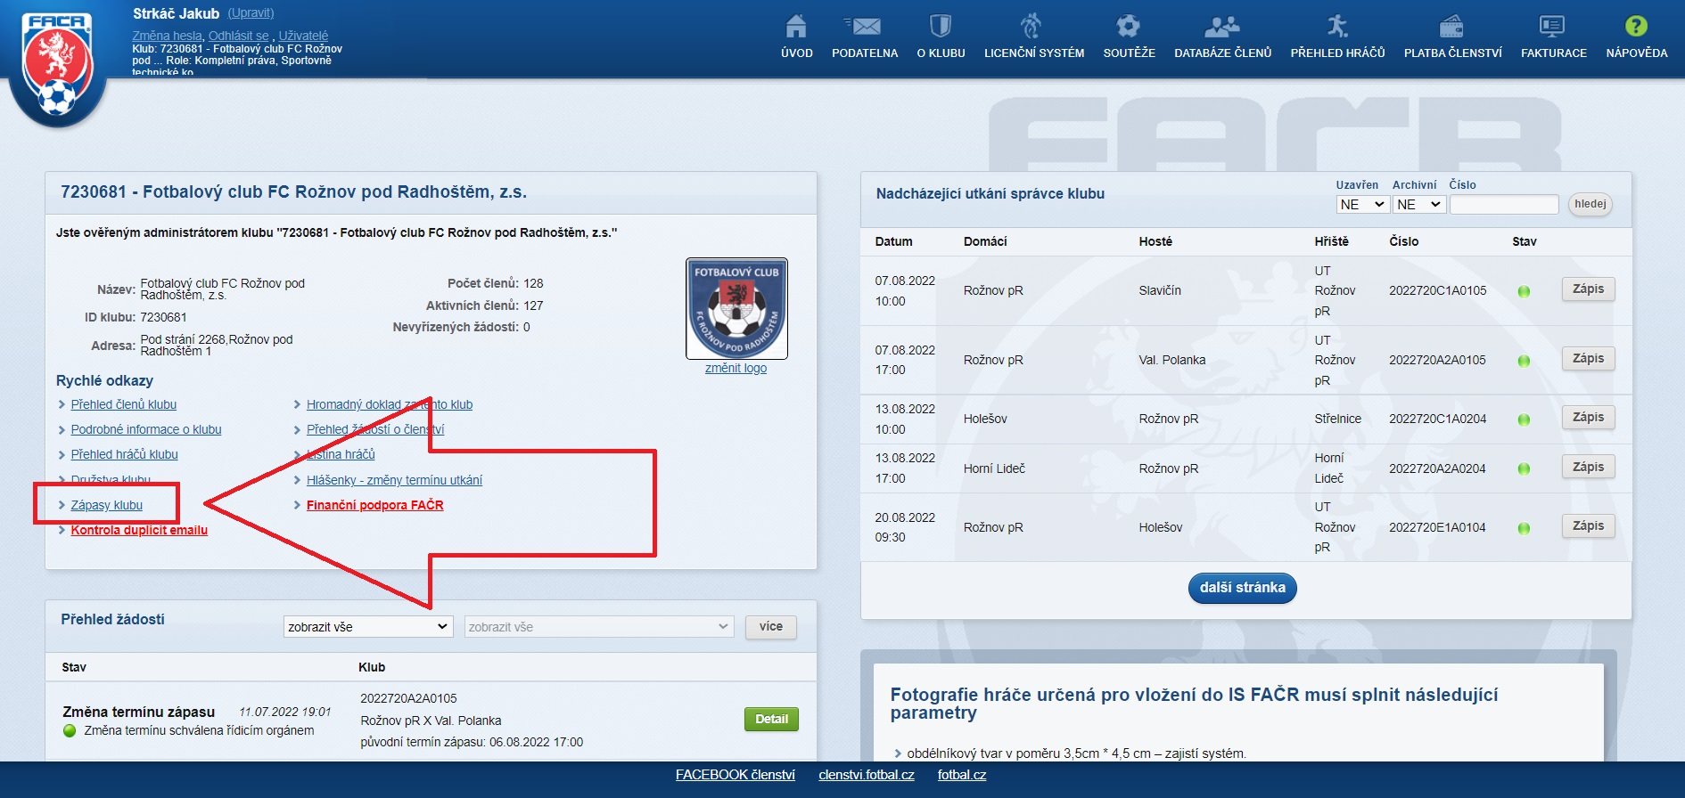

Slide 17
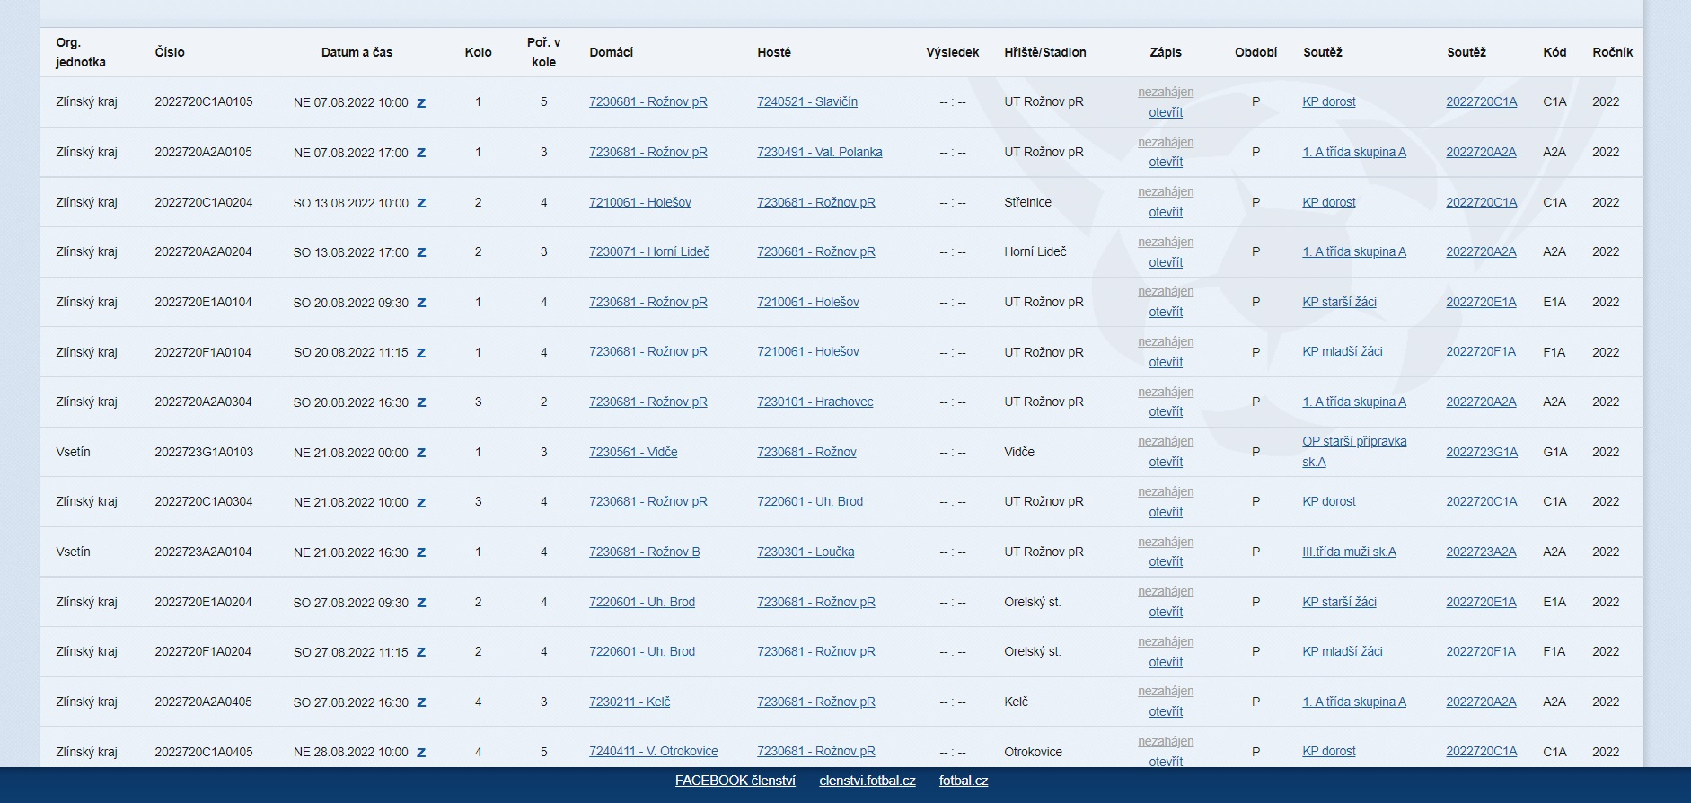

Slide 18
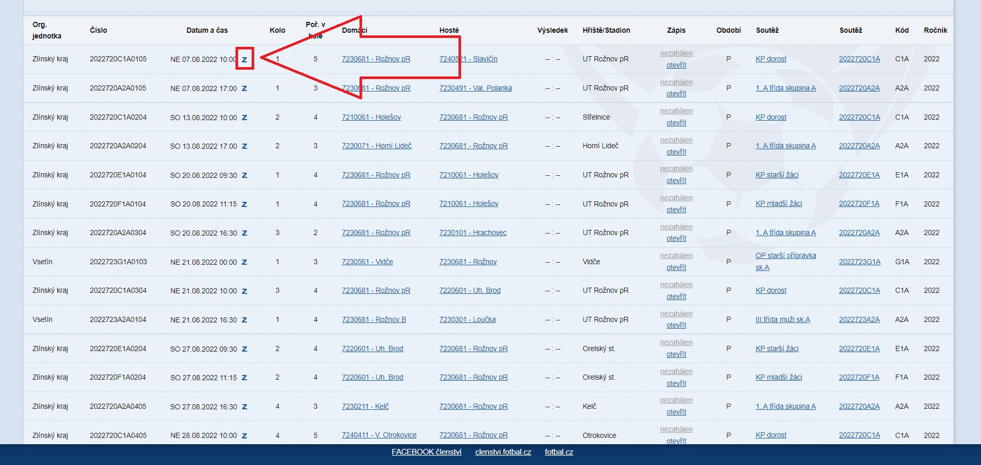

Slide 19
